Slide 1
CONSUMO ALIMENTAR DA POPULAÇÃO BRASILEIRA
Universidade de São Paulo
Faculdade de Saúde Pública
Vigilância Alimentar e Nutricional na Linha de Cuidado para Sobrepeso e Obesidade

Slide 2
VÍDEO: Princípios do Guia Alimentar para população brasileira
Vigilância Alimentar e Nutricional na Linha de Cuidado para Sobrepeso e Obesidade

Slide 3
VÍDEO: Alimentos Ultraprocessados
Vigilância Alimentar e Nutricional na Linha de Cuidado para Sobrepeso e Obesidade

Slide 4
Marcadores do Consumo Alimentar
São indicadores que possibilitam o reconhecimento de alimentos ou comportamentos que se relacionam à alimentação “saudável” ou “não saudável”.
“O consumo alimentar saudável é um dos determinantes do estado nutricional e relaciona-se à saúde em todas as fases do curso da vida.”
BRASIL, 2015.
Vigilância Alimentar e Nutricional na Linha de Cuidado para Sobrepeso e Obesidade
Notes:
Explicação do que é um marcador de consumo alimentar. No âmbito coletivo, a avaliação dos marcadores possibilita o reconhecimento de alimentos ou comportamentos que se relacionam à alimentação saudável ou não saudável.
A observação de marcadores de consumo alimentar indica o que deve ser enfatizado pela equipe de saúde para a adoção de práticas alimentares mais saudáveis pela população

Slide 5
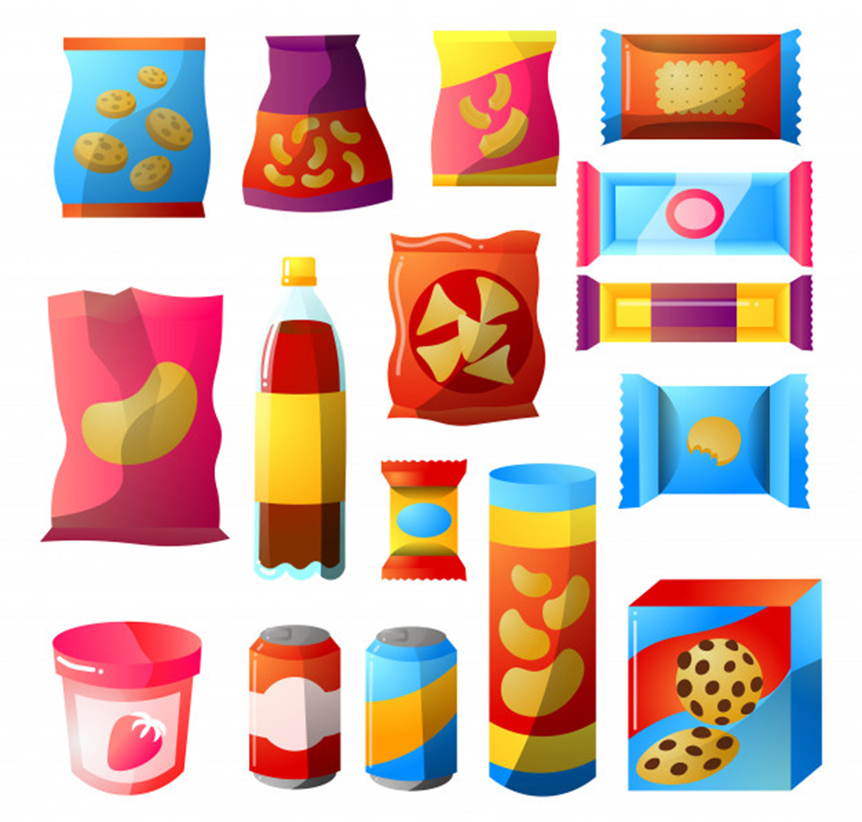
Marcadores do Consumo Alimentar:
Ex. de ALIMENTOS
“Saudável”
“Não Saudável”
In Natura e preparações caseiras
Ultraprocessados
- Frutas;
-Verduras;
- Feijão.
- Bebidas adoçadas;
- Embutidos;
- Doces, guloseimas e biscoitos recheados.
BRASIL, 2014; 2015.
Vigilância Alimentar e Nutricional na Linha de Cuidado para Sobrepeso e Obesidade
Notes:
Esses são exemplos de marcadores de consumo alimentar saudáveis e não saudáveis, mas é sempre importante lembrar que a alimentação saudável envolve comer de tudo, uma alimentação composta de alimentos in natura na sua grande parte, assim como o Guia Alimentar propõe.

Slide 6
Marcadores do Consumo Alimentar:
Ex. de COMPORTAMENTOS
Saudável
Não Saudável
Realizar, no mínimo, 3 refeições / dia (café da manhã, almoço e jantar)
Realizar as refeições assistindo televisão, usando o computador e/ou celular.
BRASIL, 2015.
Vigilância Alimentar e Nutricional na Linha de Cuidado para Sobrepeso e Obesidade
Notes:
Esses são exemplos de marcadores de consumo alimentar saudáveis e não saudáveis, mas é sempre importante lembrar que a alimentação saudável envolve comer de tudo, uma alimentação composta de alimentos in natura na sua grande parte, assim como o Guia Alimentar propõe.

Slide 7
Ambiente Alimentar
Variáveis Políticas
Variáveis Ambientais
Variáveis Individuais
Comportamento
Ambiente Alimentar Comunitário
- Tipo e localização dos comércios de alimentos (lojas, restaurantes)
- Acessibilidade: horário de atendimento, drive-thru
Ambiente Alimentar organizacional
Domicílios Escolas
Trabalho Outros
Sociodemográficos
Fatores Psicossociais
Ambiente Alimentar Percebido
Políticas governamentais e das indústrias
Ambiente Alimentar do consumidor
- Disponibilidade de alimentos saudáveis
- Preços, promoções, localização
- Informações Nutricionais
Padrões Alimentares
Informações
Mídia, Propaganda
Glanz K, et al., 2005 (tradução nossa).
Vigilância Alimentar e Nutricional na Linha de Cuidado para Sobrepeso e Obesidade

Slide 8
Cenário Nacional
Inquéritos populacionais com dados recentes sobre consumo alimentar:
PESQUISA NACIONAL DE SAÚDE (PNS) - 2019
- Objetivo: conhecer as situação de saúde e estilos de vida da população brasileira + atenção à saúde
PESQUISA DE ORÇAMENTOS FAMILIARES (POF) - 2017/2018
Objetivo: conhecer a estrutura de consumo, rendimento e gastos das famílias brasileiras.
Bloco de consumo alimentar pessoal.
Vigilância Alimentar e Nutricional na Linha de Cuidado para Sobrepeso e Obesidade
Notes:
Explicar essas duas grandes pesquisas pois terá a apresentação de resultados delas e comparação:
- A Pesquisa de Orçamentos Familiares – POF visa mensurar as estruturas de consumo, dos gastos e dos rendimentos das famílias e possibilita traçar um perfil das condições de vida da população brasileira a partir da análise de seus orçamentos domésticos. Além das informações referentes à estrutura orçamentária, várias características associadas às despesas e rendimentos dos domicílios e famílias são investigadas, viabilizando o desenvolvimento de estudos sobre a composição dos gastos das famílias segundo as classes de rendimentos, as disparidades regionais e nas áreas urbanas e rurais, a extensão do endividamento familiar, bem como gerar bases de dados e estudos sobre o perfil nutricional da população, entre outros. - Como parte de um projeto do Ministério da Saúde com foco nas condições de saúde da população brasileira e na avaliação do desempenho do sistema nacional de saúde, a Pesquisa Nacional de Saúde (PNS) teve o objetivo principal de produzir dados em âmbito nacional sobre a situação de saúde e os estilos de vida da população brasileira, bem como sobre a atenção à saúde, no que diz respeito ao acesso e uso dos serviços, às ações preventivas, à continuidade dos cuidados e ao financiamento da assistência.

Slide 9
Despesas de consumo
Alimentação 🡪 3ª maior participação nos gastos familiares com consumo nacional (17,5%)
Muito próximo ao resultado de transportes (diferença de 0,6%).
Maior na zona rural (23,8%) do que na urbana (16,9%).
Região Sudeste: menor percentual para alimentação (15,8%) e maior para habitação (39%) do país.
IBGE, 2019.
Vigilância Alimentar e Nutricional na Linha de Cuidado para Sobrepeso e Obesidade
Notes:
Explicar essas duas grandes pesquisas pois terá a apresentação de resultados delas e comparação:
- A Pesquisa de Orçamentos Familiares – POF visa mensurar as estruturas de consumo, dos gastos e dos rendimentos das famílias e possibilita traçar um perfil das condições de vida da população brasileira a partir da análise de seus orçamentos domésticos. Além das informações referentes à estrutura orçamentária, várias características associadas às despesas e rendimentos dos domicílios e famílias são investigadas, viabilizando o desenvolvimento de estudos sobre a composição dos gastos das famílias segundo as classes de rendimentos, as disparidades regionais e nas áreas urbanas e rurais, a extensão do endividamento familiar, bem como gerar bases de dados e estudos sobre o perfil nutricional da população, entre outros. - Como parte de um projeto do Ministério da Saúde com foco nas condições de saúde da população brasileira e na avaliação do desempenho do sistema nacional de saúde, a Pesquisa Nacional de Saúde (PNS) teve o objetivo principal de produzir dados em âmbito nacional sobre a situação de saúde e os estilos de vida da população brasileira, bem como sobre a atenção à saúde, no que diz respeito ao acesso e uso dos serviços, às ações preventivas, à continuidade dos cuidados e ao financiamento da assistência.

Slide 10
Alimentação fora do domicílio
Despesa com alimentação fora do domicílio é crescente no Brasil
Maior na zona urbana (33,9%) do que na rural (24,0%).
A Região Sudeste apresenta os maiores percentuais, junto com a Centro-Oeste (acima da média nacional).
IBGE, 2019.
Vigilância Alimentar e Nutricional na Linha de Cuidado para Sobrepeso e Obesidade
Notes:
Explicar essas duas grandes pesquisas pois terá a apresentação de resultados delas e comparação:
- A Pesquisa de Orçamentos Familiares – POF visa mensurar as estruturas de consumo, dos gastos e dos rendimentos das famílias e possibilita traçar um perfil das condições de vida da população brasileira a partir da análise de seus orçamentos domésticos. Além das informações referentes à estrutura orçamentária, várias características associadas às despesas e rendimentos dos domicílios e famílias são investigadas, viabilizando o desenvolvimento de estudos sobre a composição dos gastos das famílias segundo as classes de rendimentos, as disparidades regionais e nas áreas urbanas e rurais, a extensão do endividamento familiar, bem como gerar bases de dados e estudos sobre o perfil nutricional da população, entre outros. - Como parte de um projeto do Ministério da Saúde com foco nas condições de saúde da população brasileira e na avaliação do desempenho do sistema nacional de saúde, a Pesquisa Nacional de Saúde (PNS) teve o objetivo principal de produzir dados em âmbito nacional sobre a situação de saúde e os estilos de vida da população brasileira, bem como sobre a atenção à saúde, no que diz respeito ao acesso e uso dos serviços, às ações preventivas, à continuidade dos cuidados e ao financiamento da assistência.

Slide 11
Alimentação dos adultos
Frequência de consumo alimentar de itens selecionados na alimentação de adultos - Brasil - 2008-2009/2017-2018
POF, 2019
Vigilância Alimentar e Nutricional na Linha de Cuidado para Sobrepeso e Obesidade
Notes:
A PNS (Pesquisa Nacional de Saúde) realizada em conjunto com o IBGE

Slide 12
Consumo recomendado de Frutas e hortaliças
Consumo recomendado (PNS 2019):
ingestão de hortaliças ou frutas (inclusive suco) pelo menos 25 vezes por semana.
Região Sudeste apresenta o maior consumo de frutas e hortaliças do país.
Ainda muito aquém do recomendado.
Vigilância Alimentar e Nutricional na Linha de Cuidado para Sobrepeso e Obesidade
Notes:
o gráfico traz dados na PNS, onde o Sudeste e Centro-Oeste aparecem com maior ênfase no consumo de frutas e verduras, a POF traz que o Sudeste e Sul são as regiões que mais se destacam.
É possível perceber que a região Sudeste, que concentra maior renda no país.

Slide 13
Consumo recomendado de Frutas e hortaliças
Quem consome mais frutas e hortaliças no Brasil?
Mulheres;
60 anos ou mais;
Cor/raça Branca;
Superior completo.
PNS, 2020
Vigilância Alimentar e Nutricional na Linha de Cuidado para Sobrepeso e Obesidade
Notes:
A ideia é ressaltar o padrão de indíviduo que consome mais frutas e hortaliças: além de estar na região sudeste, é mulher, branca, com maior escolaridade e com maior idade.

Slide 14
Alimentos in natura/minimamente processados
No dia anterior, consumo de cinco ou mais grupos dos seguintes alimentos:
alface, couve, brócolis ou espinafre;
abóbora, cenoura, batata doce ou quiabo/caruru;
mamão, manga, melão amarelo ou pequi;
tomate, pepino, abobrinha, berinjela, chuchu ou beterraba;
laranja, banana, maçã ou abacaxi;
feijão, ervilha, lentilha ou grão de bico;
amendoim, castanha de caju ou castanha do Brasil/Pará.
PNS, 2020
Vigilância Alimentar e Nutricional na Linha de Cuidado para Sobrepeso e Obesidade
Notes:
Enfatizar como é perceptível que o mesmo padrão anterior de frutas e hortaliças se repete: mulher, 60 ou mais, branca e com ensino superior
A OMS recomenda o consumo de 3 a 5 porções de frutas e verduras em 1 dia

Slide 15
Consumo regular de Feijão
68,3% dos brasileiros consumiam feijão cinco dias ou mais por semana, em 2019.
Consumo maior entre homens, pretos e pardos.
Quanto maior a escolaridade e renda, menor é o consumo regular de feijão.
PNS, 2020
Vigilância Alimentar e Nutricional na Linha de Cuidado para Sobrepeso e Obesidade
Notes:
Enfatizar que conforme o nível socio-economico aumenta, há uma diminuição expressiva do consumo do feijão ( de 70 para 40%).
Contudo de forma geral o brasileiro consome bastante feijão, lembrando que faz parte da cultura alimentar do Brasil o Arroz e feijão.

Slide 16
Ultraprocessados
No dia anterior, consumo de cinco ou mais dos grupos de alimentos ultraprocessados:
bebida achocolatada ou iogurte com sabor;
salgadinho de pacote ou biscoito/bolacha salgado;
biscoito doce ou recheado ou bolo de pacote;
salsicha, linguiça, mortadela ou presunto;
entre outros.
PNS, 2020
Vigilância Alimentar e Nutricional na Linha de Cuidado para Sobrepeso e Obesidade
Notes:
Destacar que o consumo de ultraprocessados é maior na área urbana e na região Sul do pais.
A POF destaca que cerca de 19,7% das calorias consumidas pelos entrevistados era provinda de alimentos ultraprocessados.

Slide 17
Retomando:
Alimentação baseada na dieta tradicional brasileira à base de arroz e feijão com alimentos de teor reduzido de nutrientes e de alto teor calórico.
Observa-se redução do consumo de arroz e feijão.
O consumo de frutas, verduras e legumes continua muito aquém do recomendado. Redução mais importante entre os mais pobres.
Lanches/Sanduíches aumentaram em todas as regiões do País e em todas as classes de renda.
Consumo de ultraprocessados é maior entre homens e adultos jovens de 18 e 24 anos. No Sudeste está acima da média nacional.
Vigilância Alimentar e Nutricional na Linha de Cuidado para Sobrepeso e Obesidade
Notes:
link PNS: https://www.pns.icict.fiocruz.br/wp-content/uploads/2021/02/liv101764.pdf
link POF: https://biblioteca.ibge.gov.br/visualizacao/livros/liv101670.pdf
https://biblioteca.ibge.gov.br/visualizacao/livros/liv101742.pdf

Slide 18
Bibliografia
Brasil. Ministério da Saúde. Secretaria de Atenção à Saúde. Departamento de Atenção Básica. Guia Alimentar para a população Brasileira. Brasília, 2014.
Brasil. Ministério da Saúde. Secretaria de Atenção à Saúde. Departamento de Atenção Básica. Orientações para avaliação de Marcadores do Consumo Alimentar na Atenção Básica. Brasília, 2015.
Glanz K; Sallis JF; Saelens B; Frank LD. Healthy Nutrition Environments: Concepts and Measures. American Journal of Health Promotion. 2005; 19(5): 330-333.
Instituto Brasileiro de Geografia e Estatística - IBGE. Coordenação de Trabalho e Rendimento. Pesquisa nacional de saúde - 2019: percepção do estado de saúde, estilos de vida, doenças crônicas e saúde bucal: Brasil e grandes regiões. Rio de Janeiro: IBGE, 2020.
Instituto Brasileiro de Geografia e Estatística - IBGE. Coordenação de Trabalho e Rendimento. Pesquisa de orçamentos familiares 2017-2018 : análise do consumo alimentar pessoal no Brasil. Rio de Janeiro: IBGE, 2019.
Vigilância Alimentar e Nutricional na Linha de Cuidado para Sobrepeso e Obesidade
Notes:
link PNS: https://www.pns.icict.fiocruz.br/wp-content/uploads/2021/02/liv101764.pdf
link POF: https://biblioteca.ibge.gov.br/visualizacao/livros/liv101670.pdf
https://biblioteca.ibge.gov.br/visualizacao/livros/liv101742.pdf

